Slide 1
Uměleckoprůmyslová muzea
- úvodní přednáška
Mgr. Tomáš Zapletal

Slide 6
Gottfried Semper, 50. léta 19. stol, foto knihovna ETH Curych

Slide 7
Spisy Gottfrieda Sempera o uměleckém průmyslu
Wissenschaft, Industrie und Kunst. Vorschläge
zur Anregung des nationalen Kunstgefühles,
bei dem Schlusse der Londoner Industrie-
Ausstellung von Gottfried Semper,
Braunschweig 1852.
(napsáno v Londýně 1851)
The Ideal Museum. Gottfried Semper´s Practical Art in Metals and Hard Materials, Peter Noever (ed.), Wien 2007.
(napsáno v Londýně 1852)

Slide 8
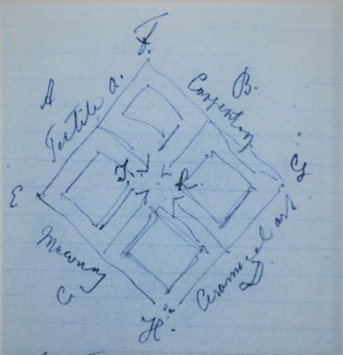
Semperova představa ideálního muzea
A textil (technologie)
B tesařství (tektonika)
C zednictví (stereometrie)
D keramika (technologie)

Slide 9
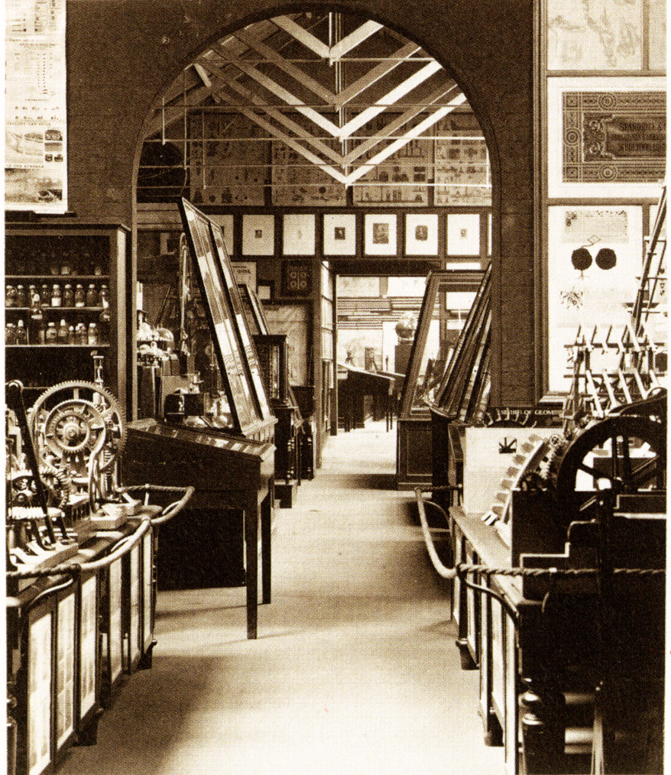
První uměleckoprůmyslová muzea
1852 Londýn
1854 Edinburgh
1863 Vídeň
1867 Dundee
1868 Berlín
1869 Norimberk
1870 New York
1872 Budapešť, Bombaj
1873 Olomouc, Liberec, Brno, Stockholm, Helsinki
South Kensington museum, Londýn 1869

Slide 10
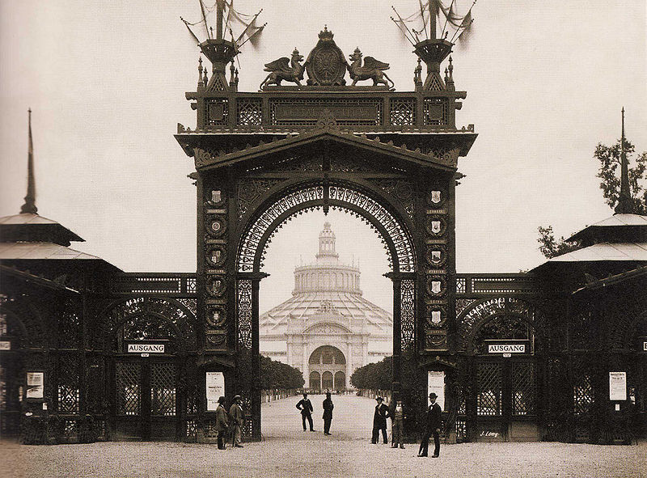
Hlavní vstup do světové výstavy
Světová výstava Vídeň
1. 5. – 2. 11. 1873

Slide 11
Zakládání průmyslových muzeí
stálá prezentace průmyslových výrobků
akcent na edukační funkci muzea
zdroj vzorů, předloh
první vlna zakládání průmyslových muzeí střední Evropy nastává po světové výstavě ve Vídni roku 1873 - Budapešť, Brno, Liberec, Olomouc

Slide 12
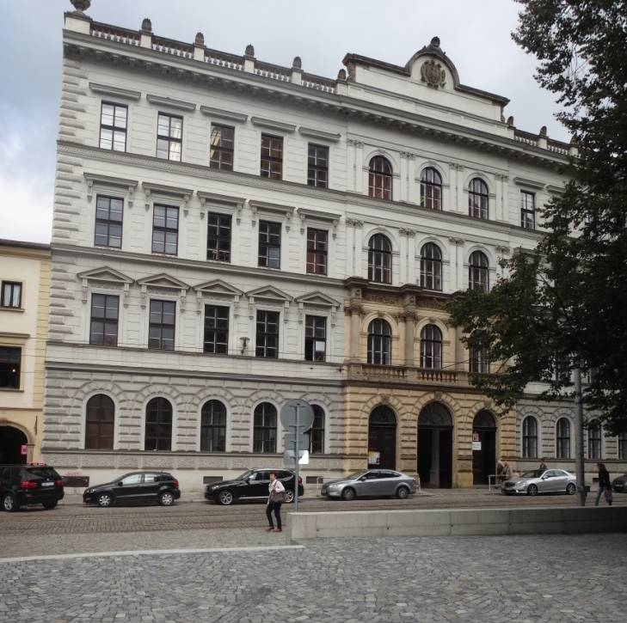
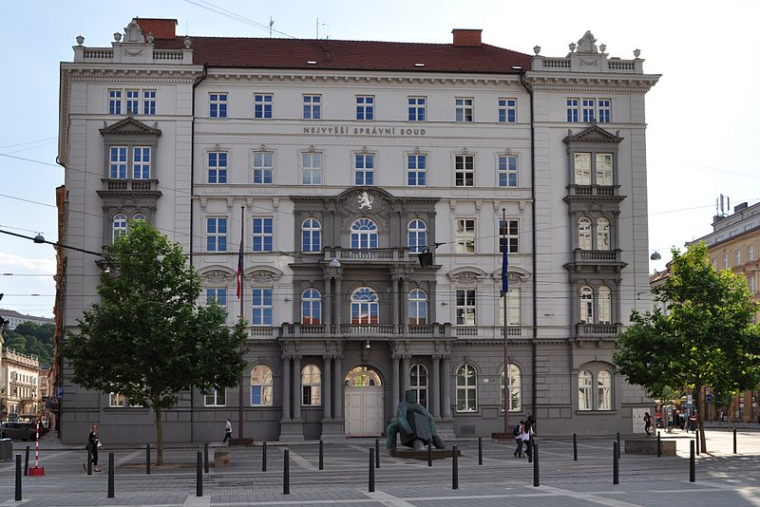
Brno Olomouc
Moravské průmyslové muzeum
založeno 1873
Průmyslové muzeum císaře Františka Josefa I.
založeno 1873

Slide 13
Brno Olomouc
otevřeno 5. 12. 1873
průmyslníci
2 kustodi, 2-3 asistenti
roční příjmy 20 tis. zl.
sbírky 33 tis. předmětů
veřejná knihovna
dvojjazyčná instituce
vedoucí instituce v zemi
publikační činnost (časopis, katalogy, listy)
otevřeno 20. 6. 1875
městská reprezentace
1 kustod (dobrovolný)
roční příjmy kol. 1 tis. zl.
sbírky 3 683 předmětů
245 knih (rok 1900)
německá instituce
sepjetí s reálnou školou
jednotlivé publikace

Slide 14
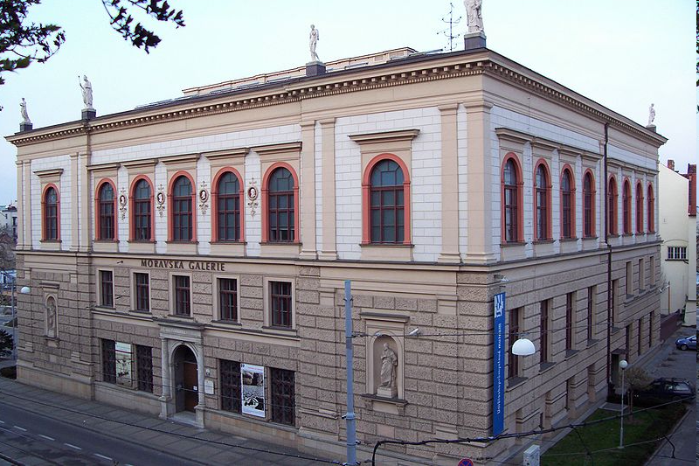
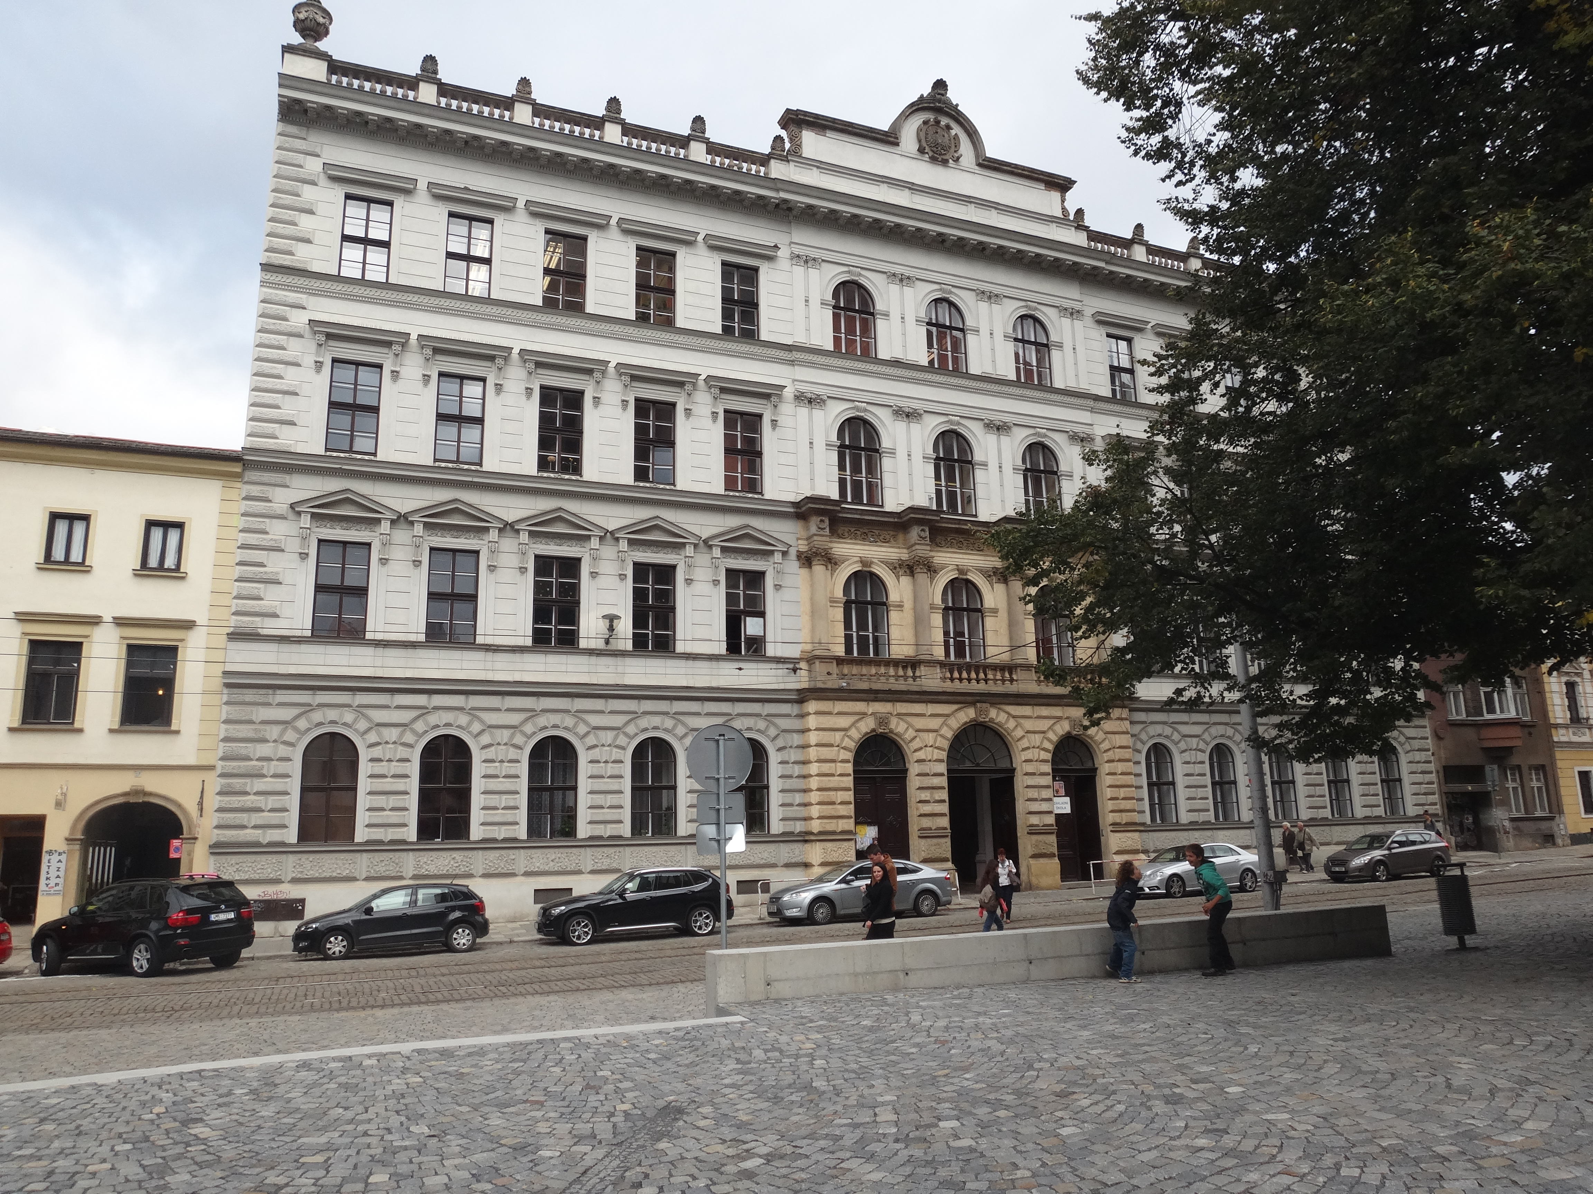
Brno Olomouc
1873 - dosud
vedoucí instituce v zemi
ústřední spolková instituce
v Předlitavsku – svaz průmyslových muzeí
(1873) 1875 - 1924
stagnace, zánik instituce

Slide 15
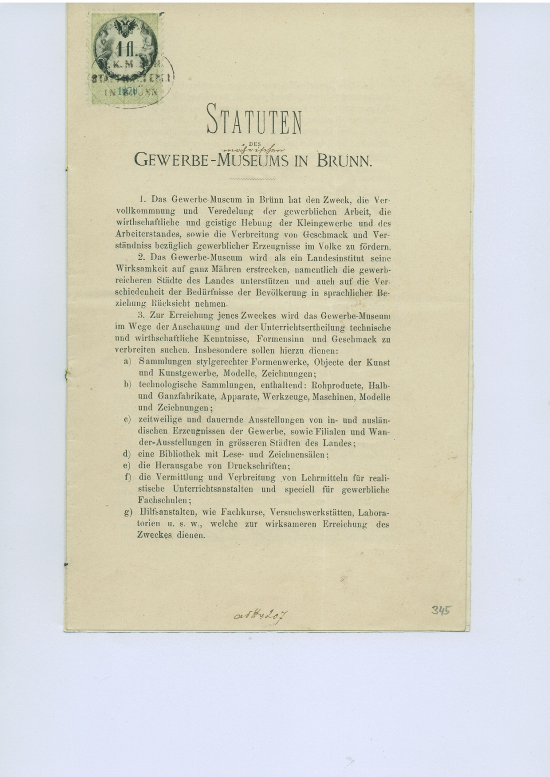
Specifika průmyslových muzeí
sbírka předloh
edukace, spojení se školou
sbírkové předměty
- materiálové hledisko
výstavy firem
místní specifika (geologie, textilnictví)

Slide 16
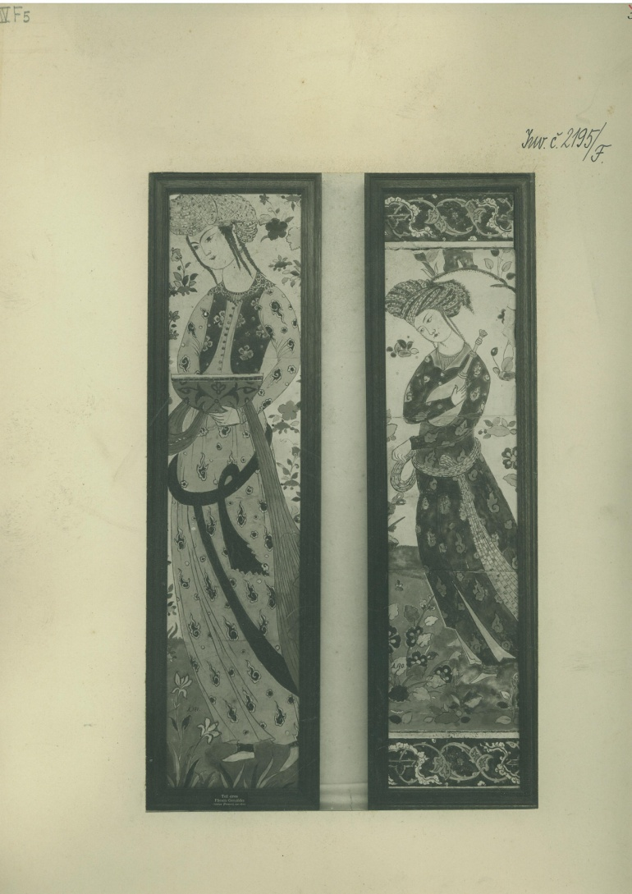
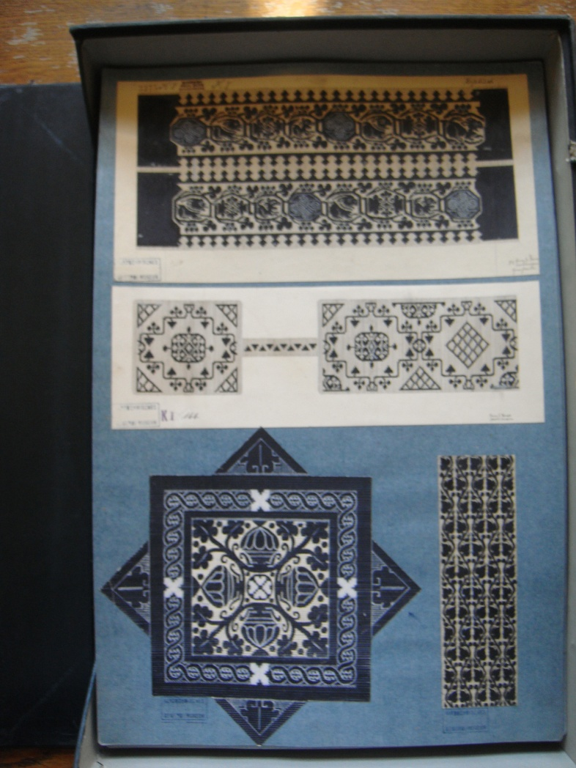
Sbírka předloh (sbírkové předměty a sbírky obrazových předloh)

Slide 17
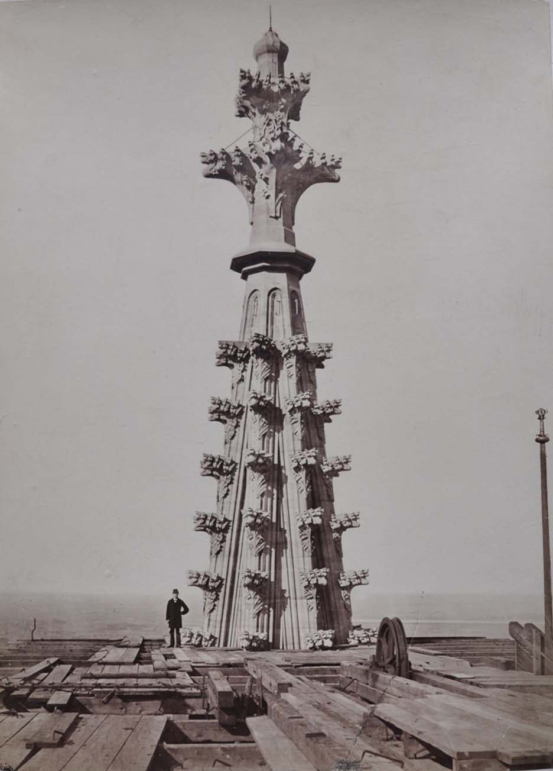
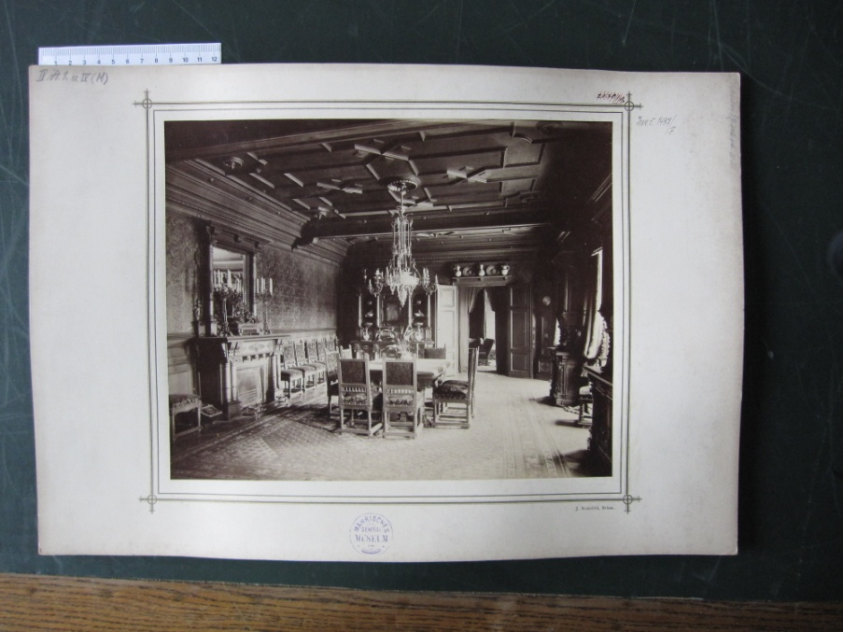
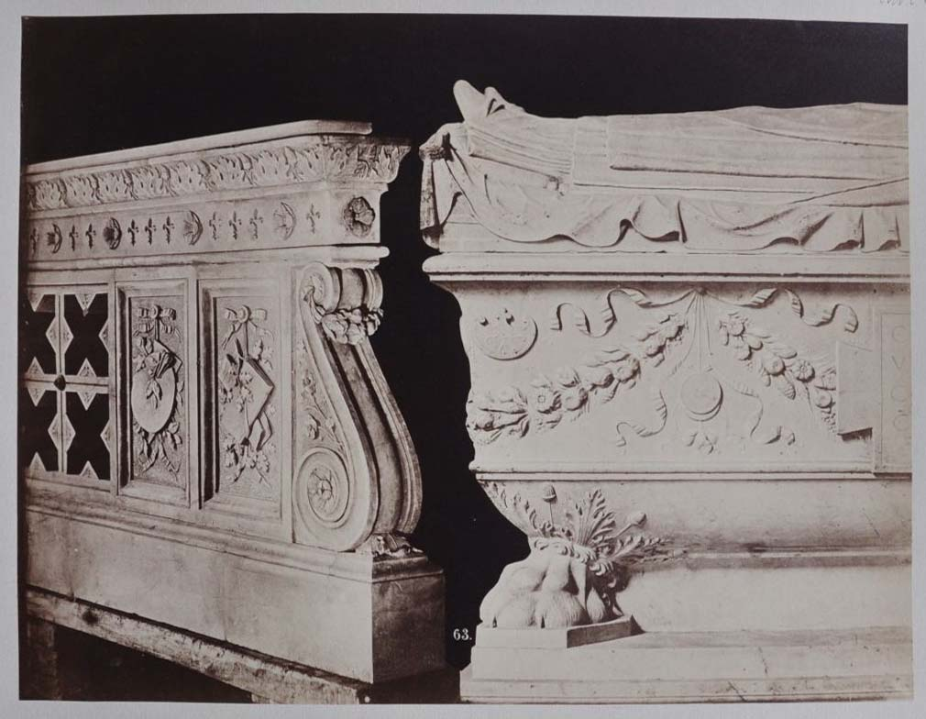

Sbírky předloh

Slide 18
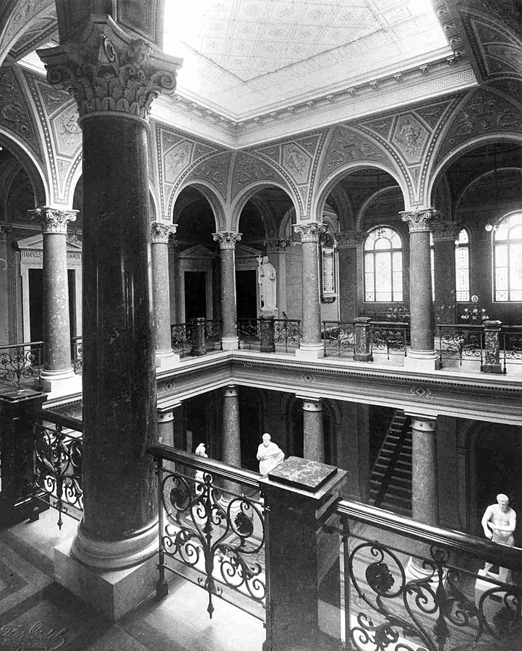
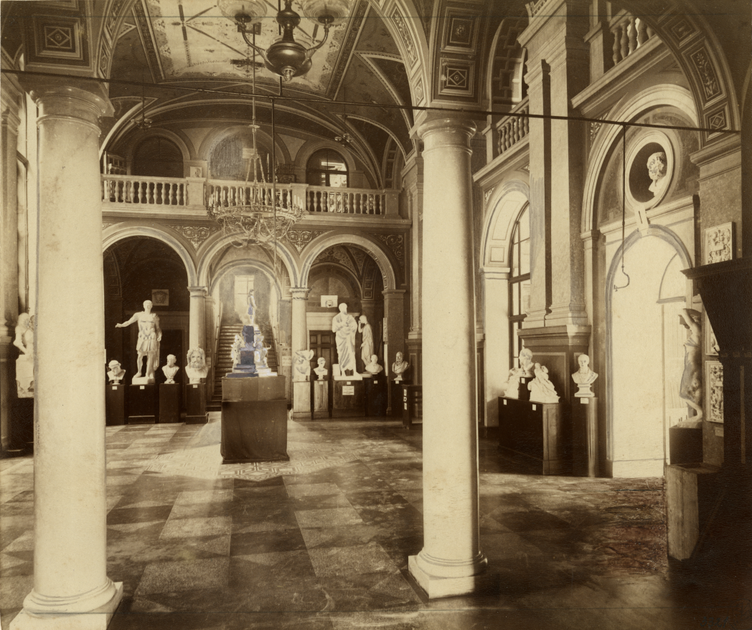
Expozice - předlohy
Foyer
Moravské průmyslové muzeum,
Brno, kolem 1885
UPM Opava, kolem 1900
Fotografie, repro
Adjustovaná fotografie, Archiv MG

Slide 19
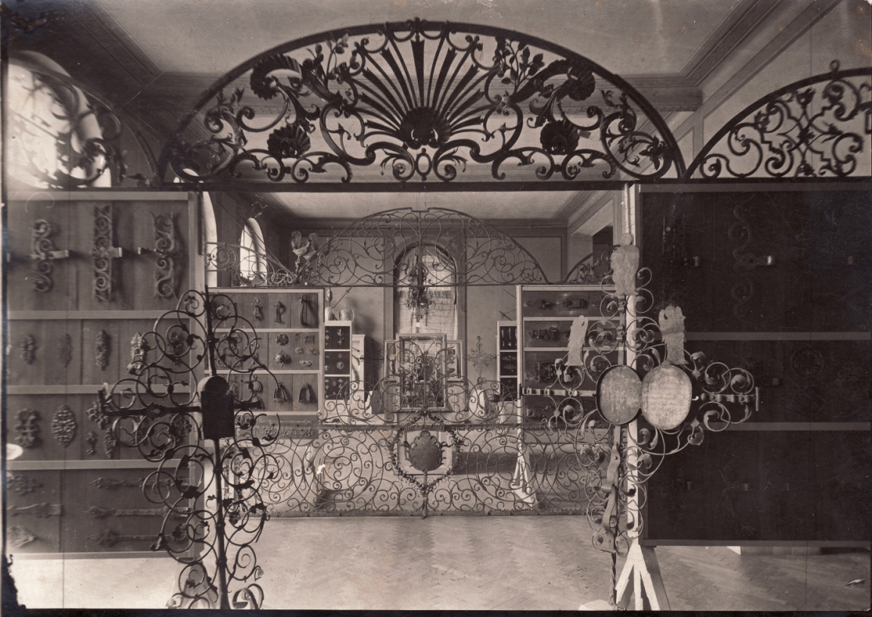
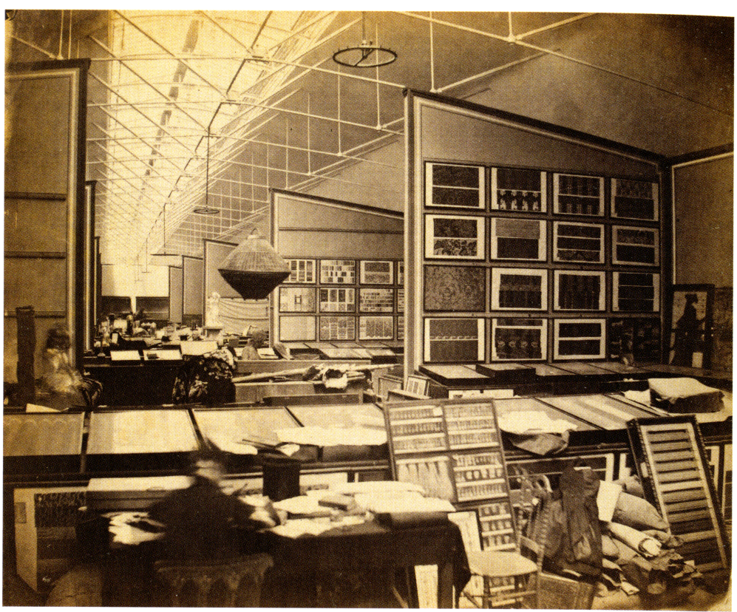
Stálé výstavy – materiálové hledisko
Sál železa
Muzeum arcivévody Reinera, Brno kol. 1910
Sál textilu
South Kensington Museum Londýn 1857
Adjustovaná fotografie, Archiv MG

Slide 20
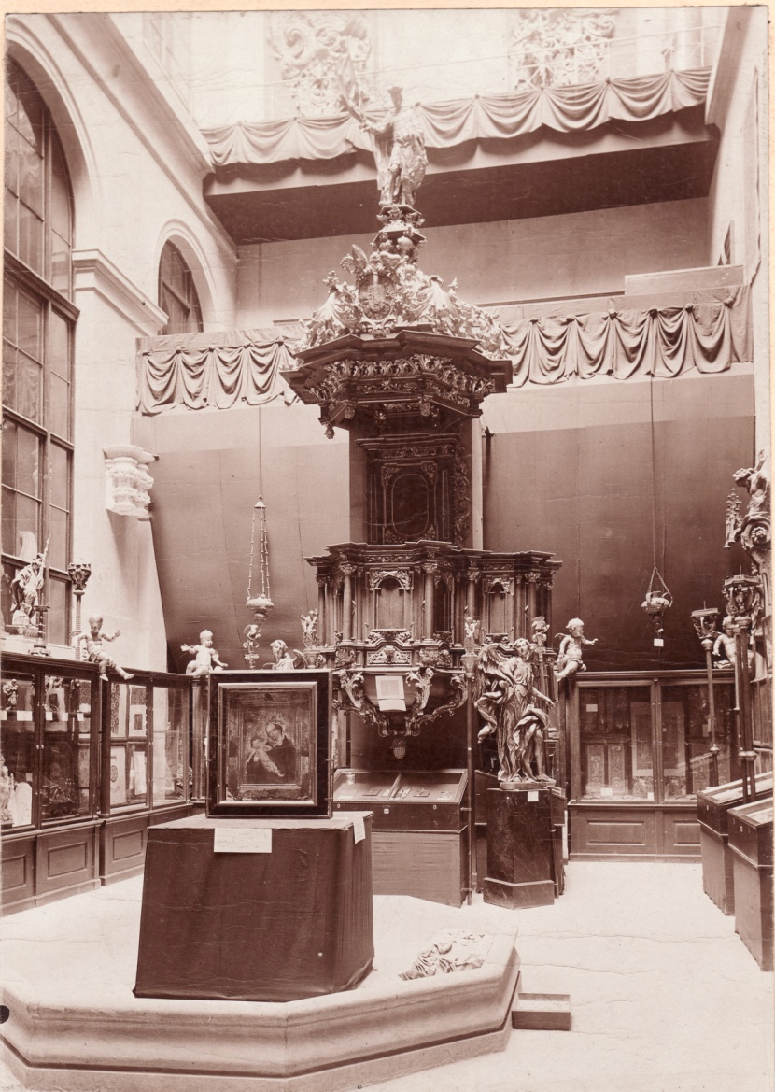
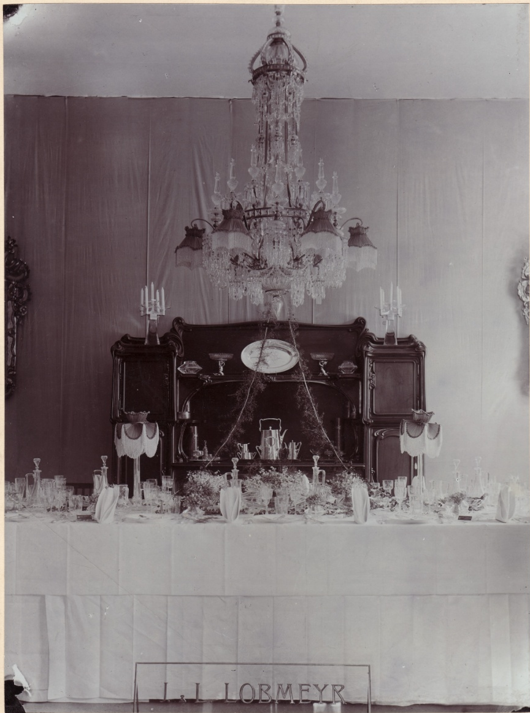
Temporální výstavy
Prostřený stůl, 1903
Výstava církevního umění, 1896
Fotografie, Archiv MG

Slide 21
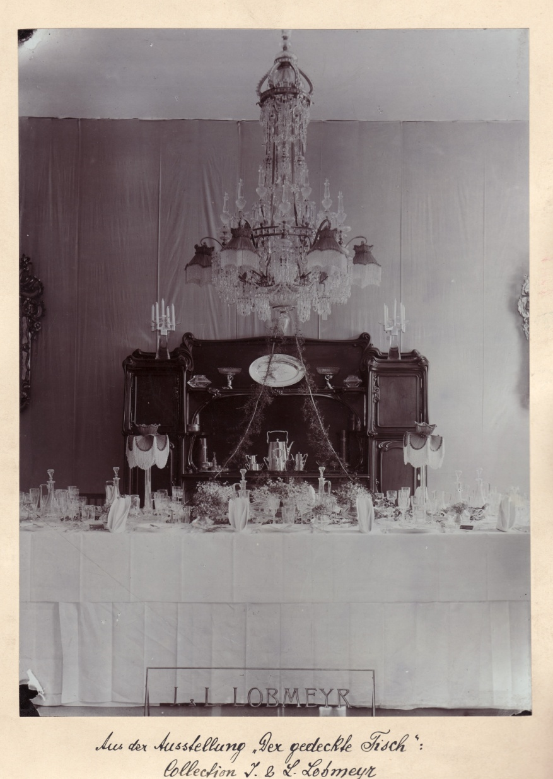
Výstavy firem
Prezentace firmy Lobmayer v rámci výstavy „Prostřený stůl“
MPM, květen-červen 1903
Adjustovaná fotografie, Archiv MG

Slide 22
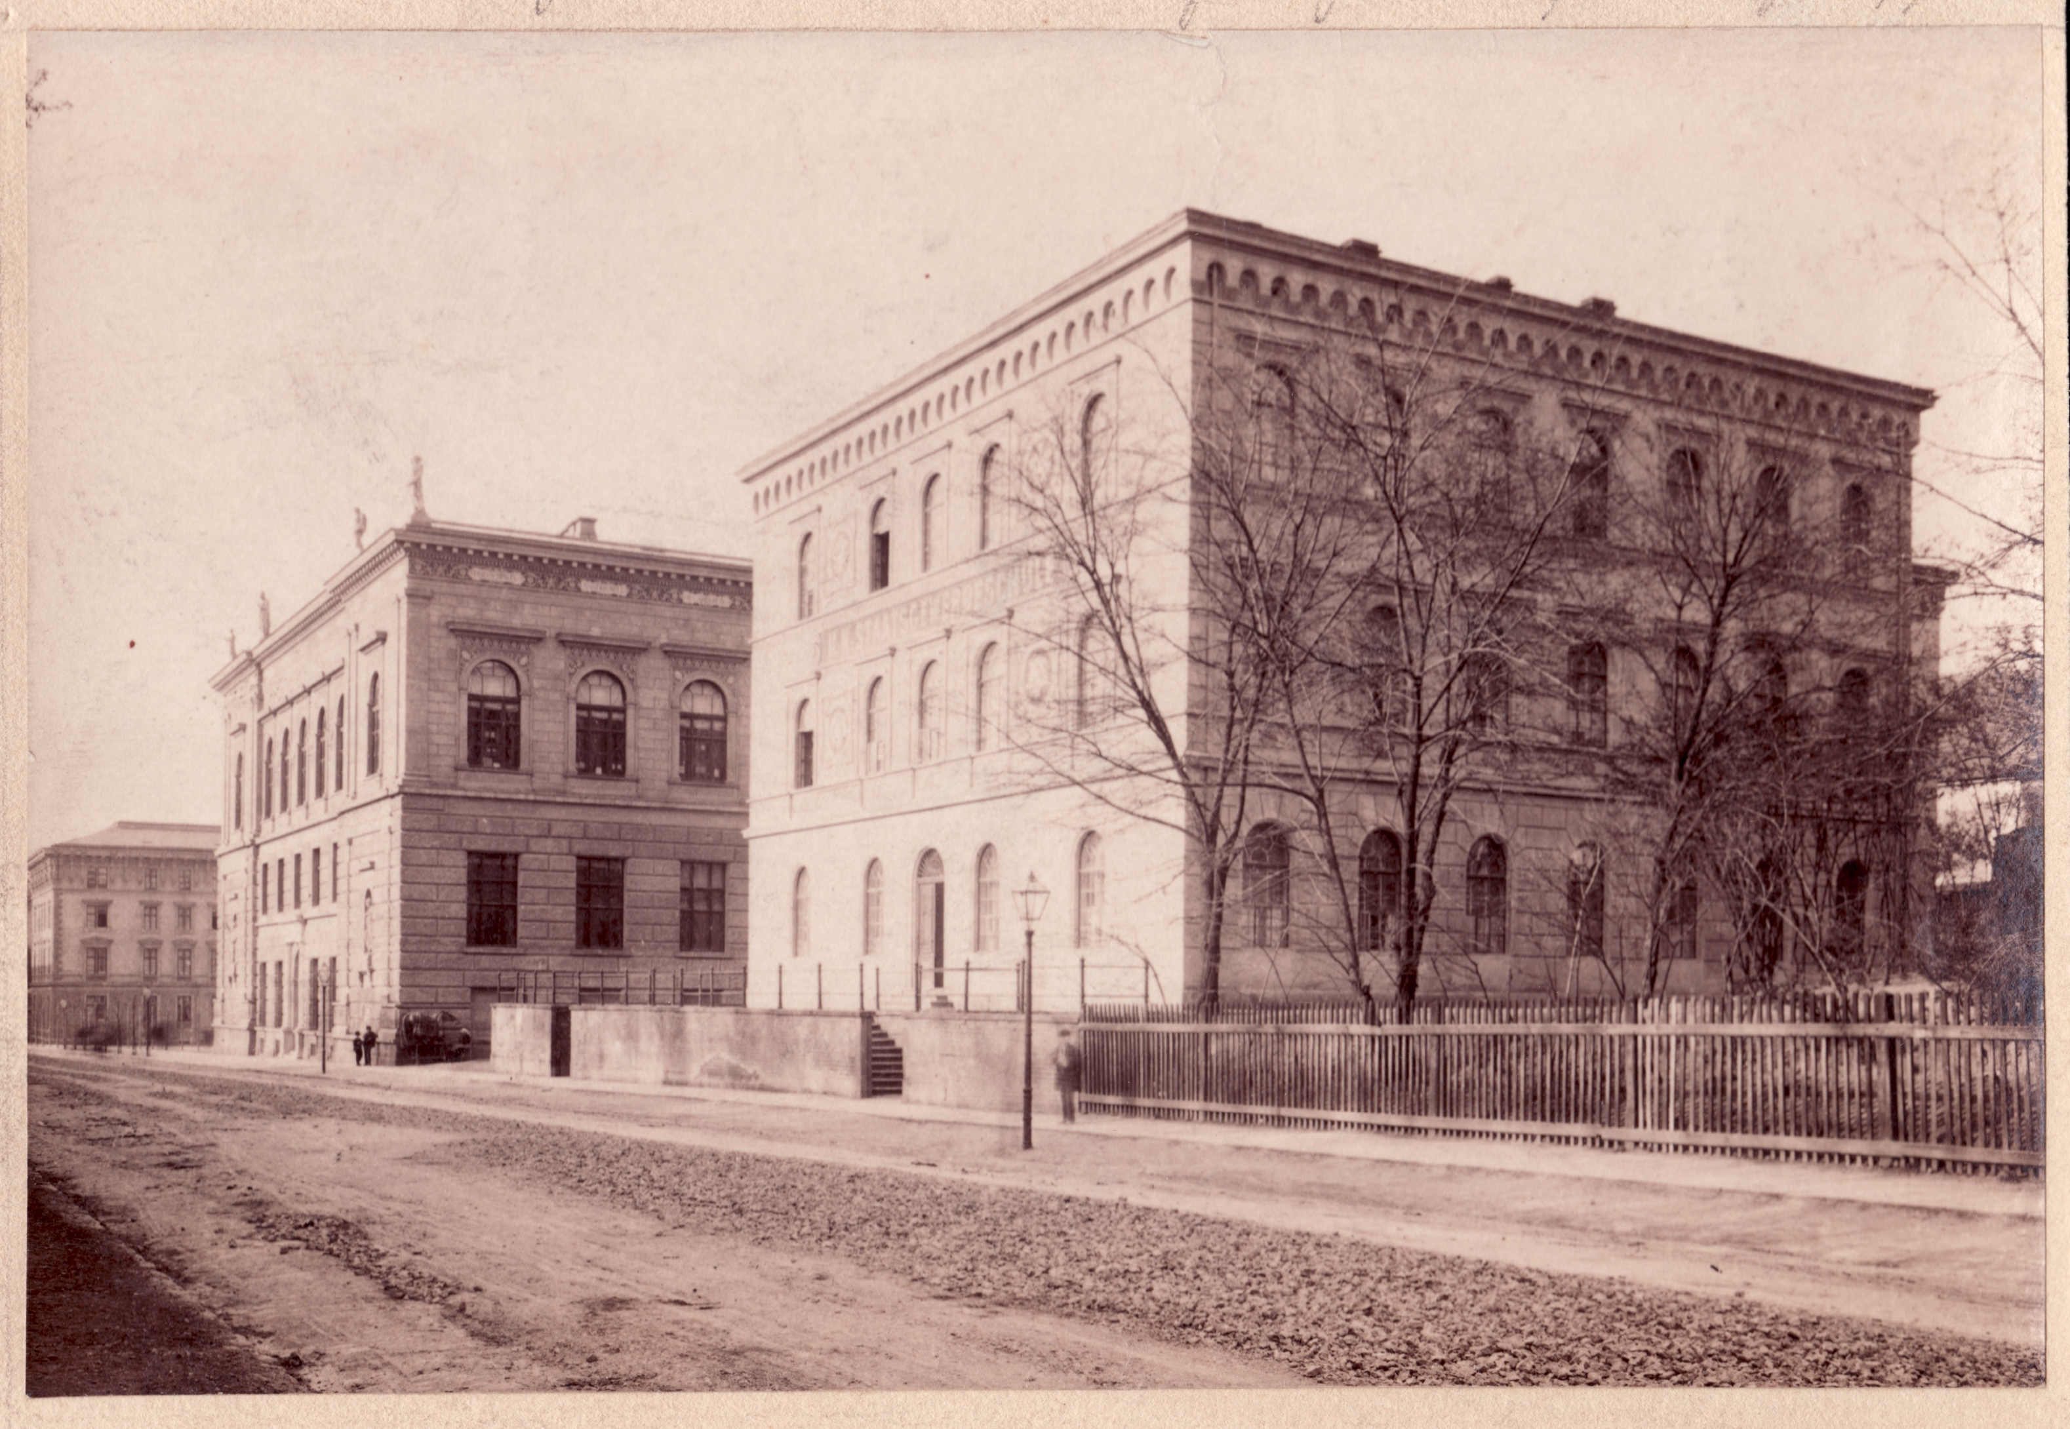
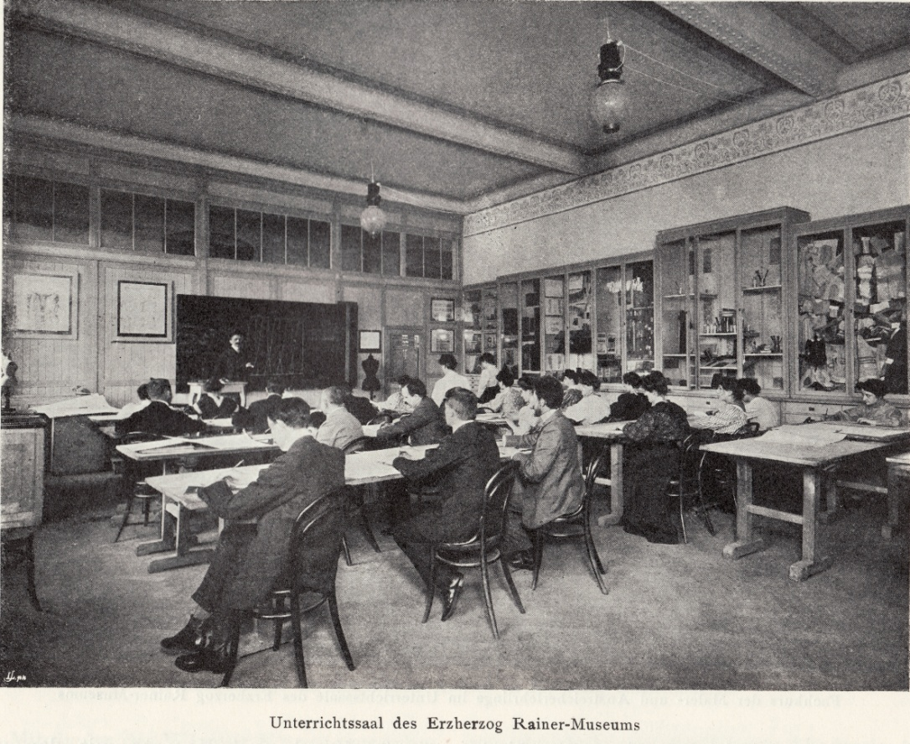
Místo vzdělávání
Uměleckoprůmyslové muzeum a uměleckoprůmyslová škola v Brně, nedat., [80. léta 19. stol.], Archiv města Brna
Učebna uměleckoprůmyslového muzea, repro Jahresbericht 1908

Slide 23
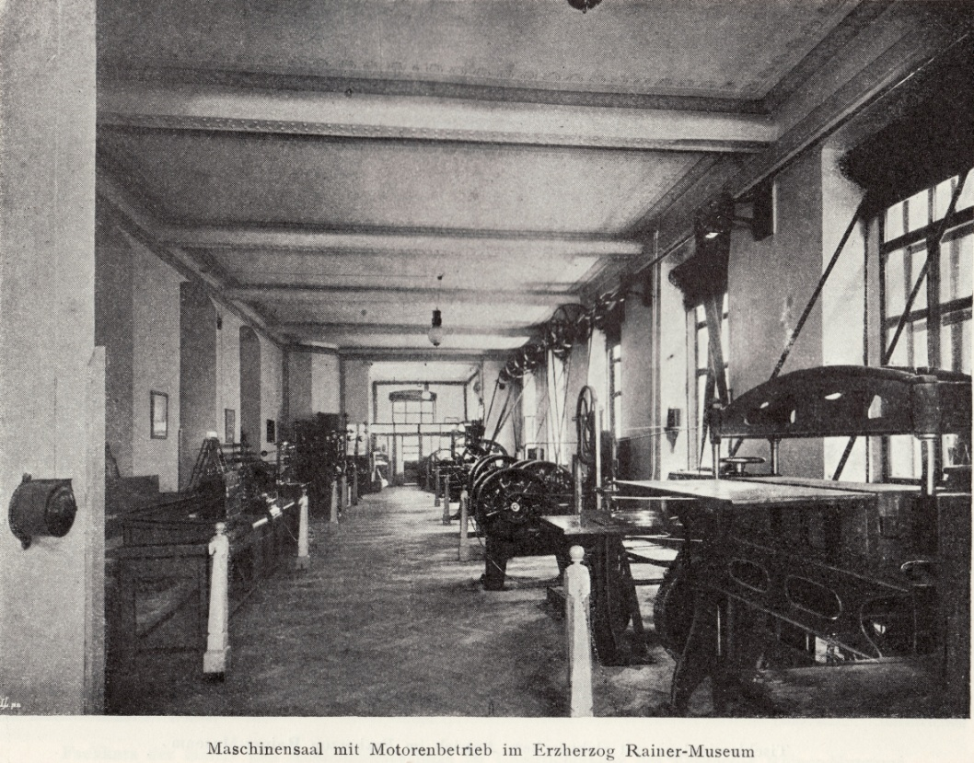
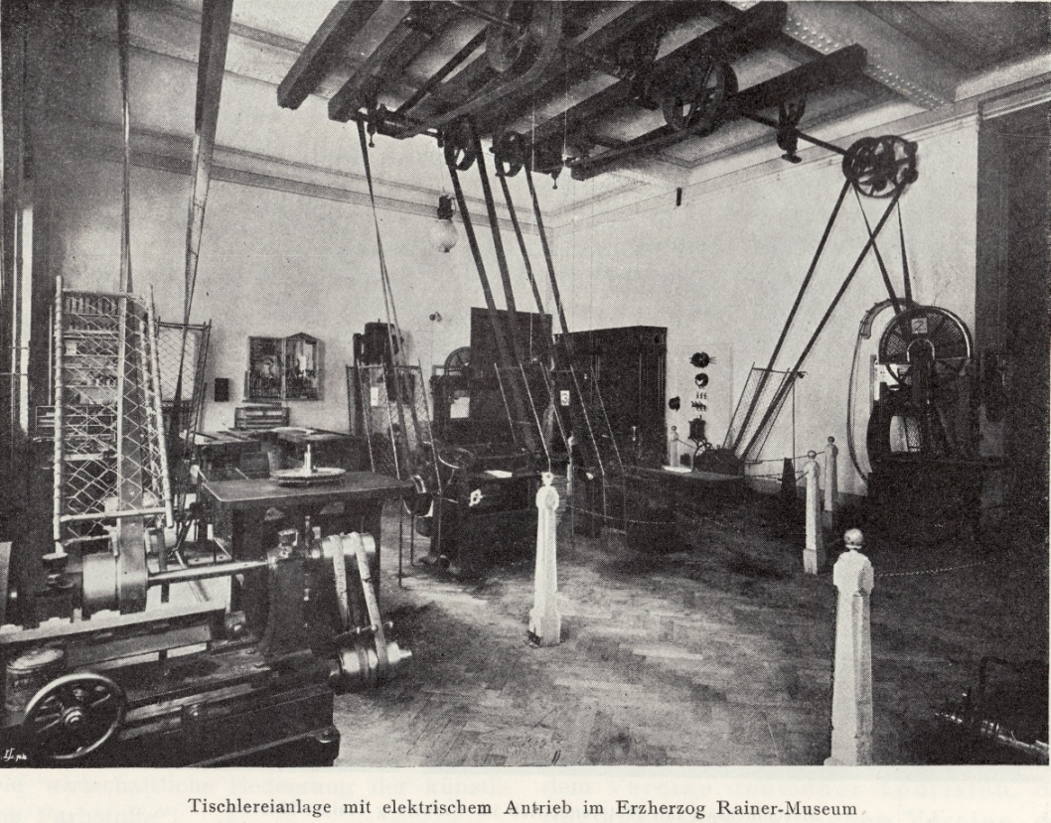
Prezentace technologií
Technologické oddělní UPM Brno, repro Jahresbericht 1908

Slide 24
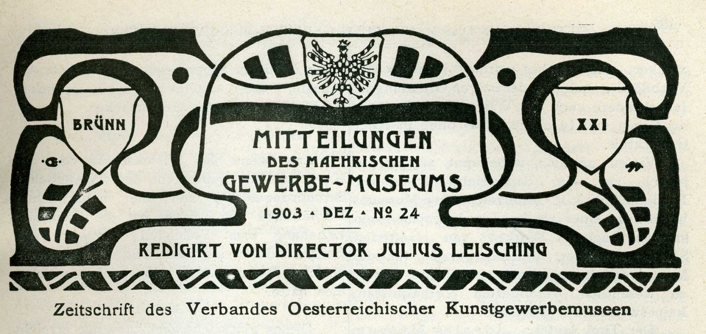
Svaz rakouských (uměleckoprůmyslových) muzeí
1900 založen v Brně
1912 rozšířen na Svaz rakouských muzeí
hlavička muzejního časopisu, prosinec 1903

Slide 25
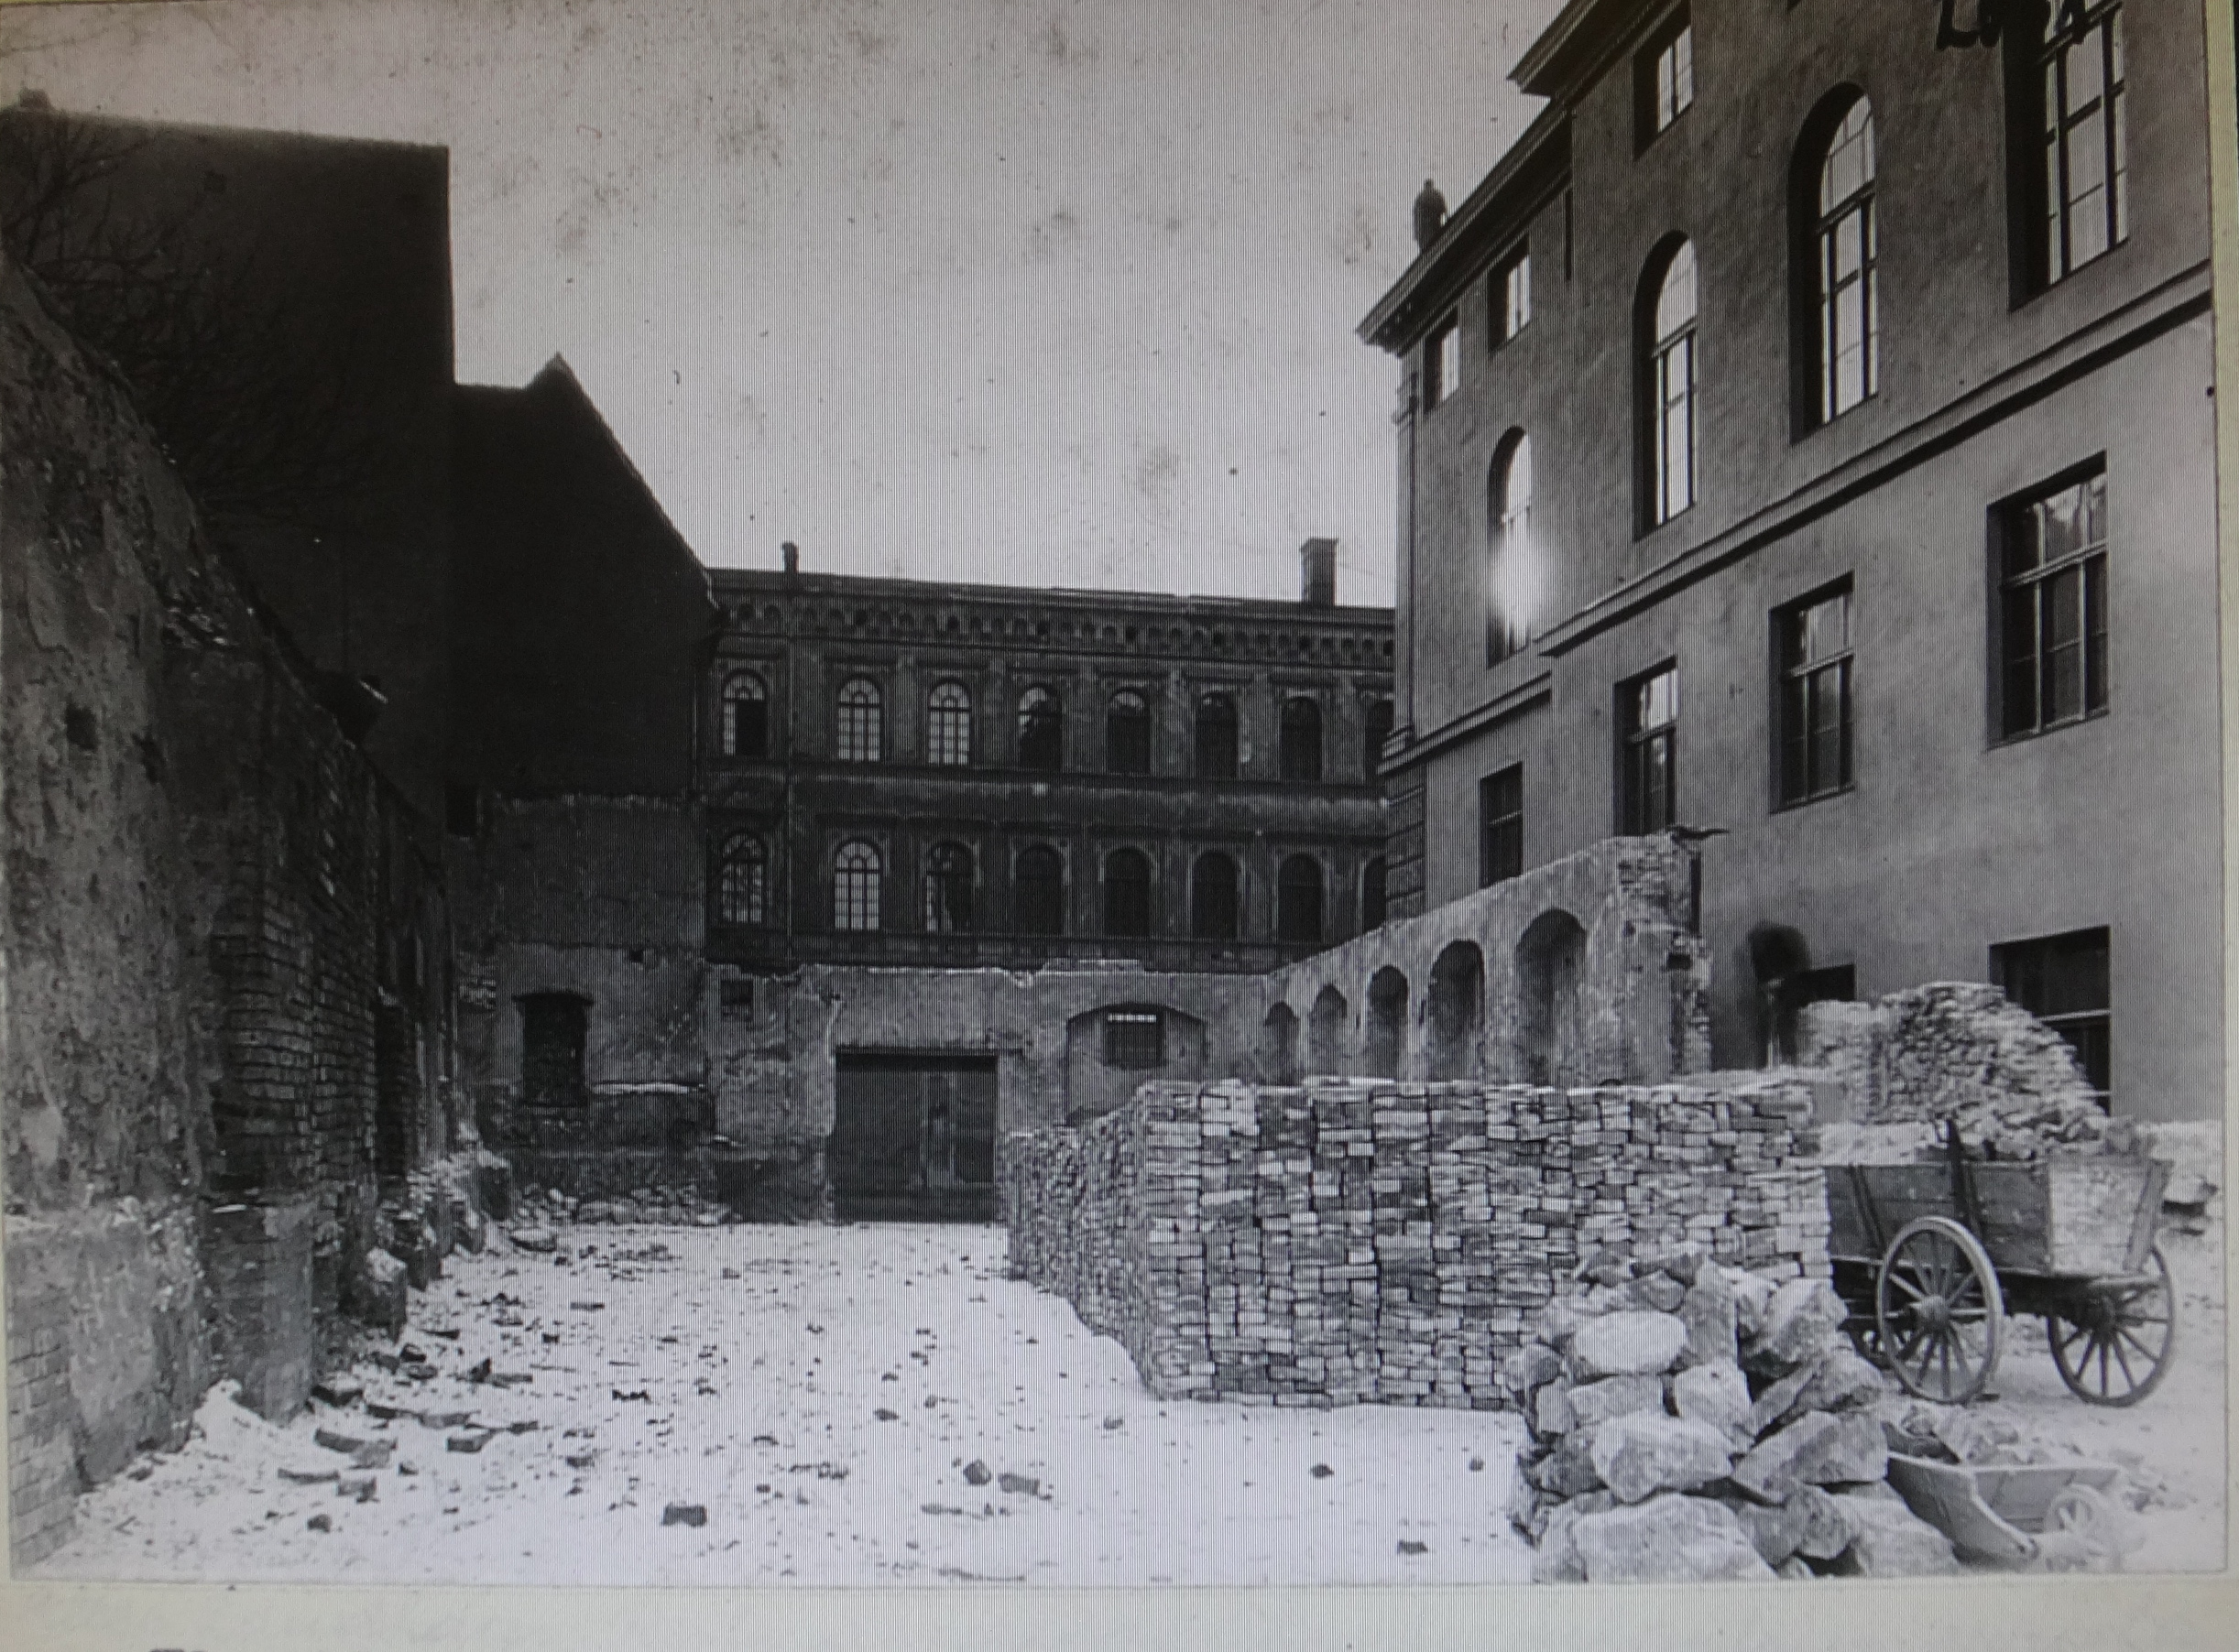
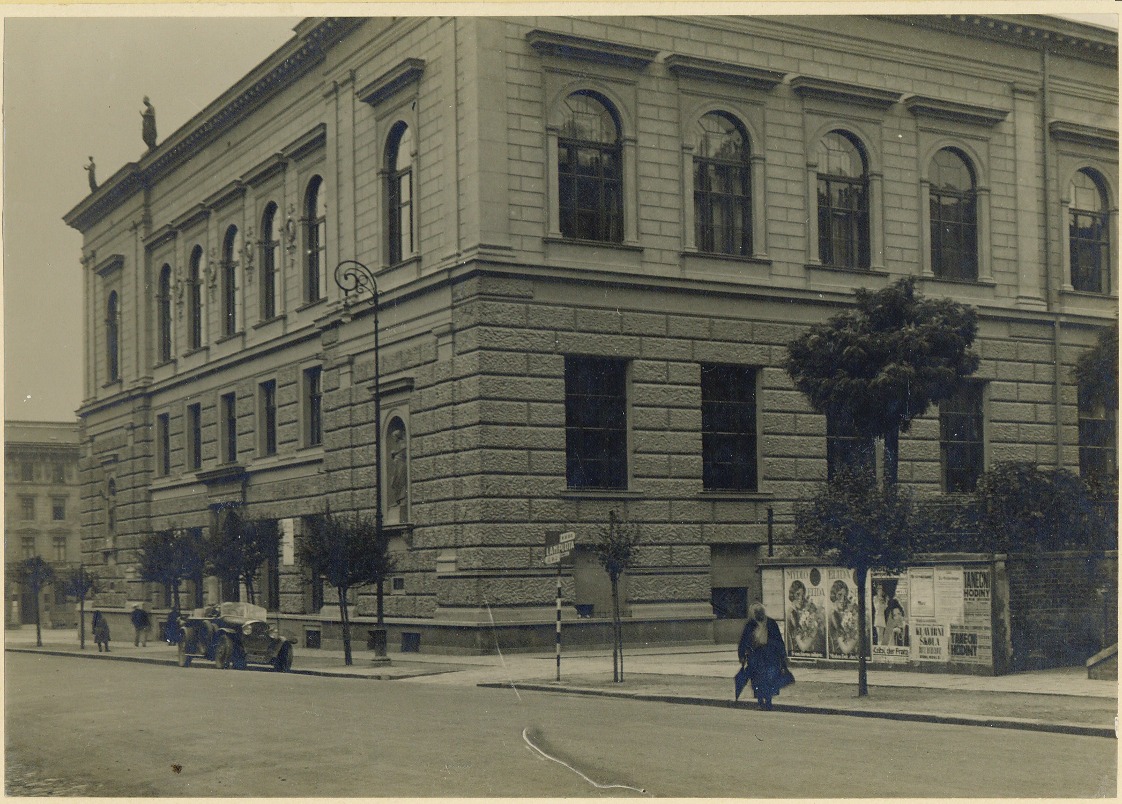
Uměleckoprůmyslová muzea na Moravě po roce 1918
zánik/přeměna uměleckoprůmyslových muzeí v muzea vlastivědného typu
omezení/cézura činnosti UPM v Brně (ŠUŘ, problematická personální strategie, pozastavení sbírkotvorné, výstavní i publikační činnosti)
Zadní nádvoří UPM v Brně, nedat., Archiv města Brna

Slide 26
40. léta - období rychlých změn
personální změny
konfiskace
1942 prohlášení za ústřední muzeum umění na Moravě
1943 ukrývací práce
1944 uzavření instituce pro veřejnost, válečné škody
1945-47 sanace a rekonstrukce budovy
1946-47 vznik Archivu pro dějiny průmyslu a obchodu, ÚLUVu a Textilního muzea
1949 sloučení s UPM Praha, postátnění
1959 sloučení s NG v Praze x snaha o osamostatnění
značky ukrytých sbírkových předmětů, Archiv MG, fond Obrazárna MZM

Slide 27
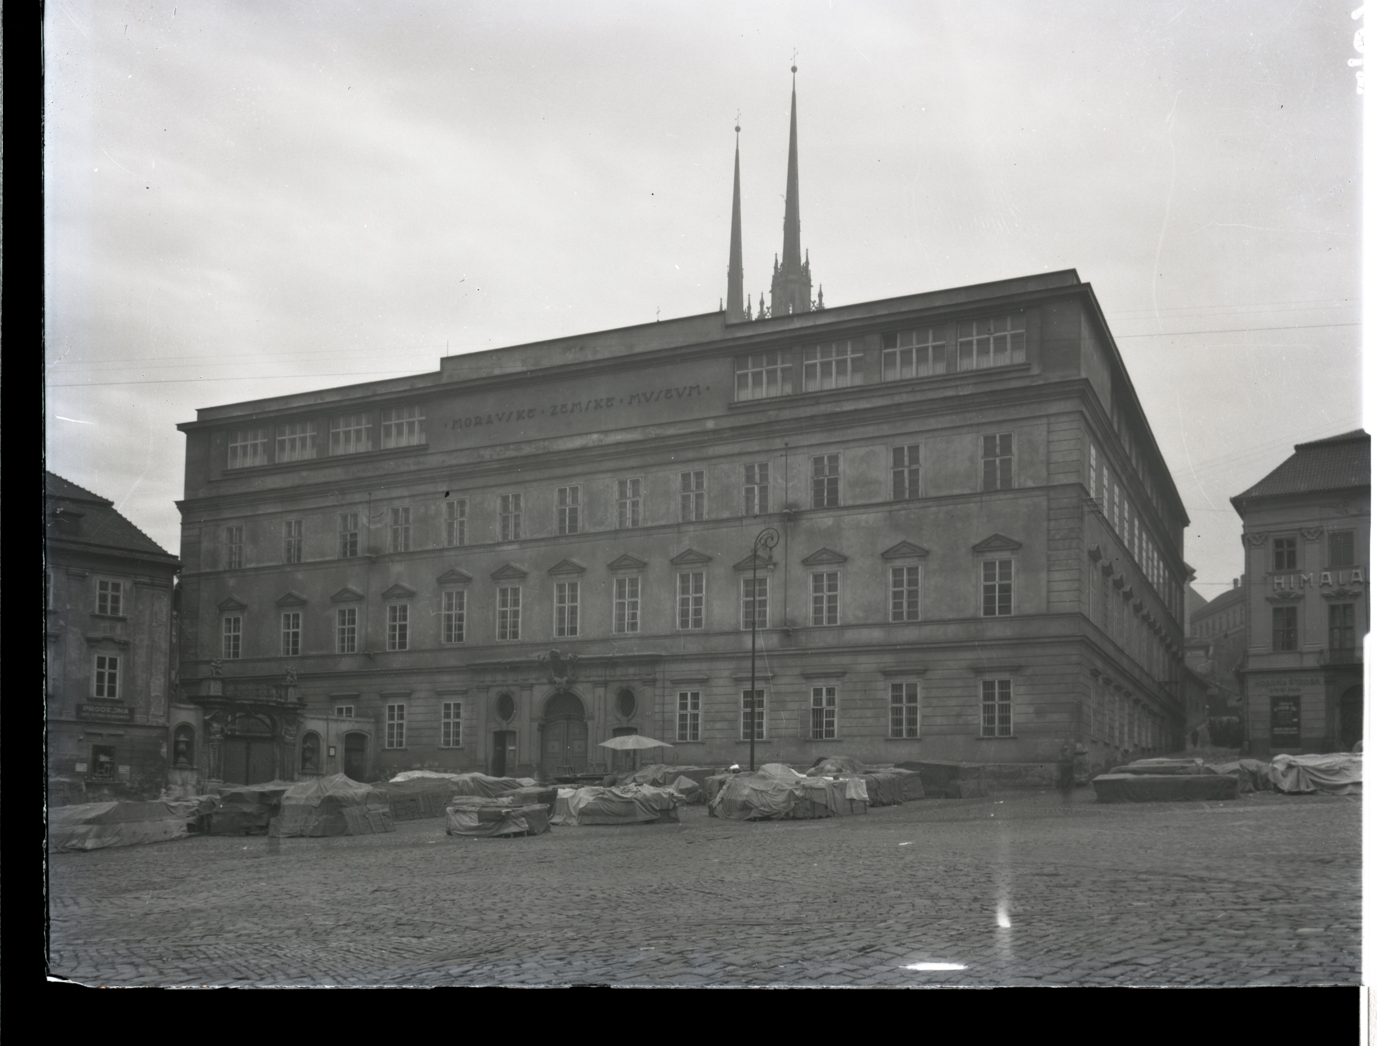
1961 - vznik Moravské galerie v Brně
Obrazárna / Zemská galerie
Uměleckoprůmyslové muzeum
UPM v Brně, nedat.[30. léta], Archiv MG
Moravské zemské muzeum, nedat. [50. léta], negativ, Archiv MG

Slide 28
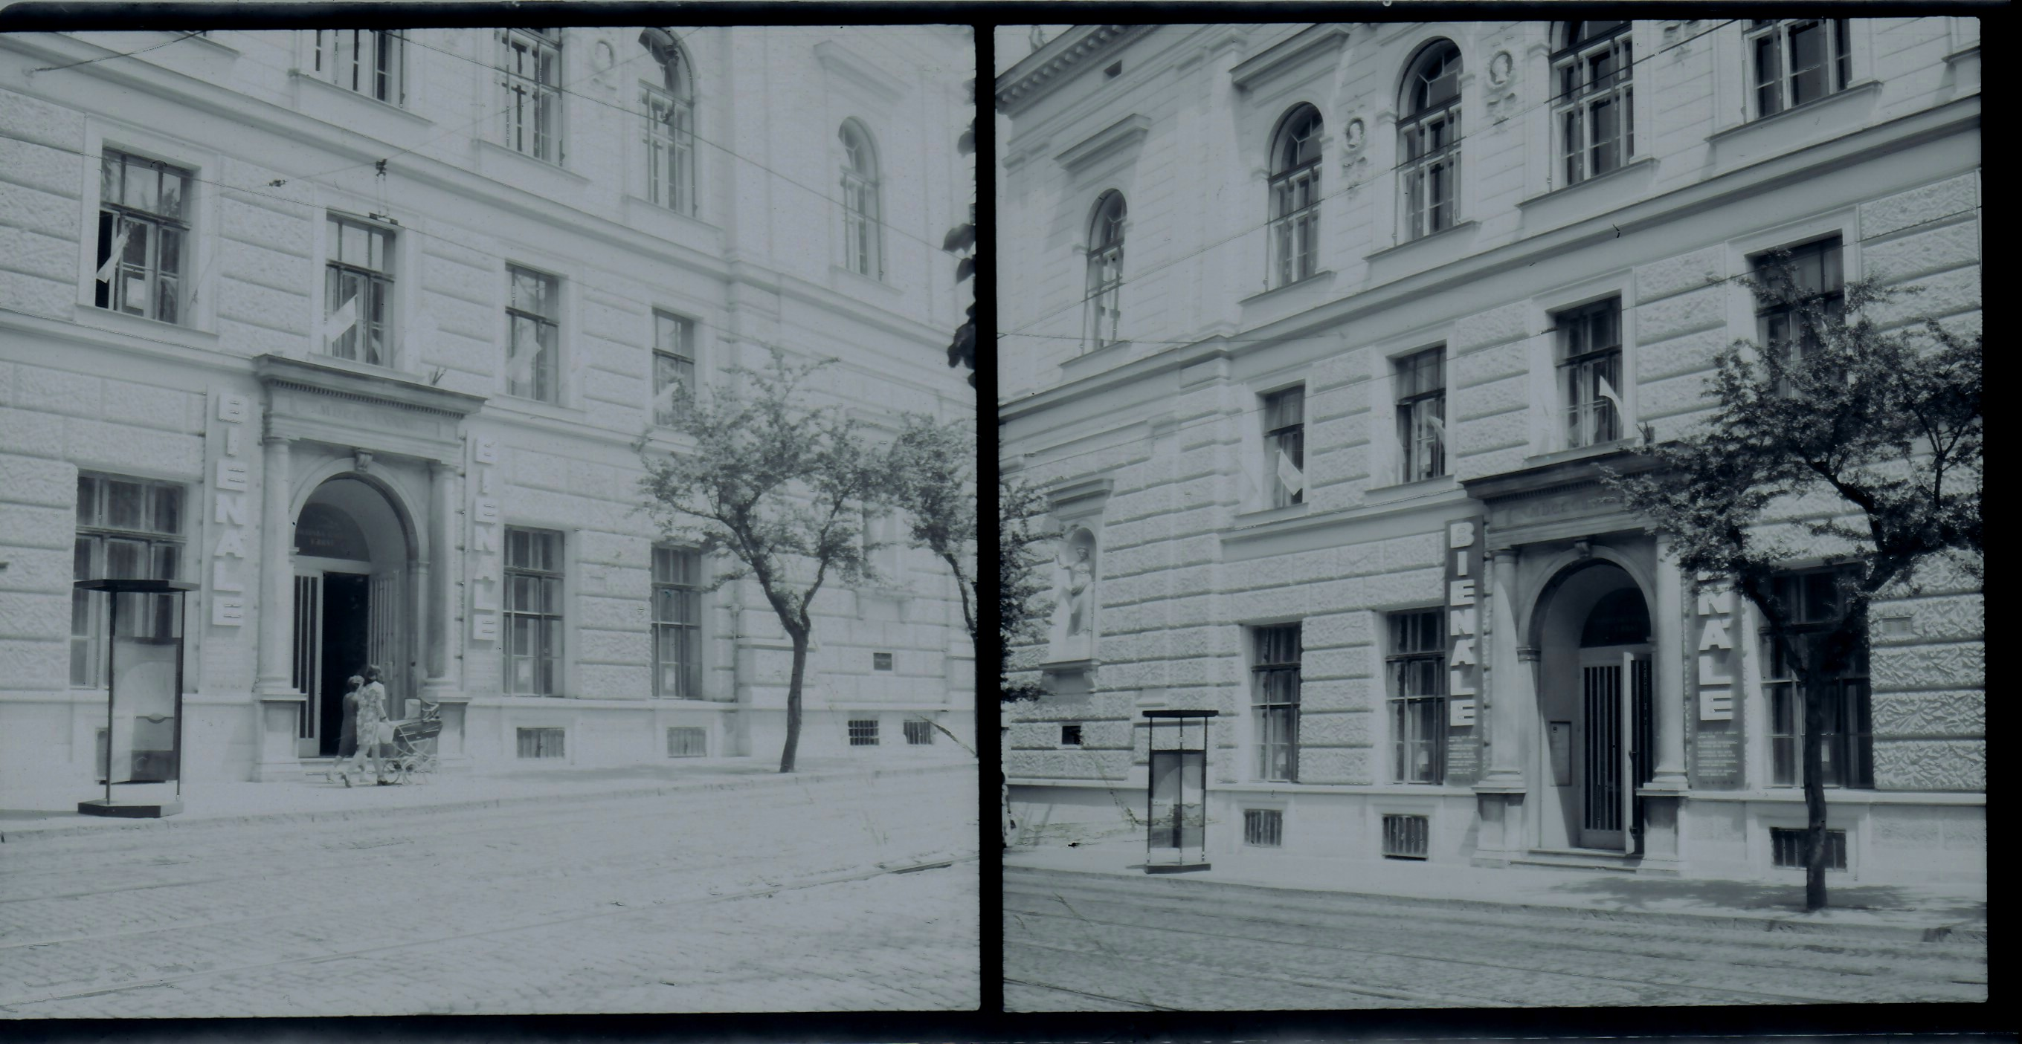
MG/UPM v Brně v éře socialismu
období stability
rozšiřování sbírek, knihovny publikační činnosti
UPM tvoří jedno ze dvou odborných oddělení (do r. 2000)
omezení činnosti z důvodu prostorových problémů (do r. 1992)
specializace kurátorů, zaměření se na autorskou tvorbu
Vstup do budovy UPM v Brně v době konání Bienále 1972, negativ, Archiv MG

Slide 29
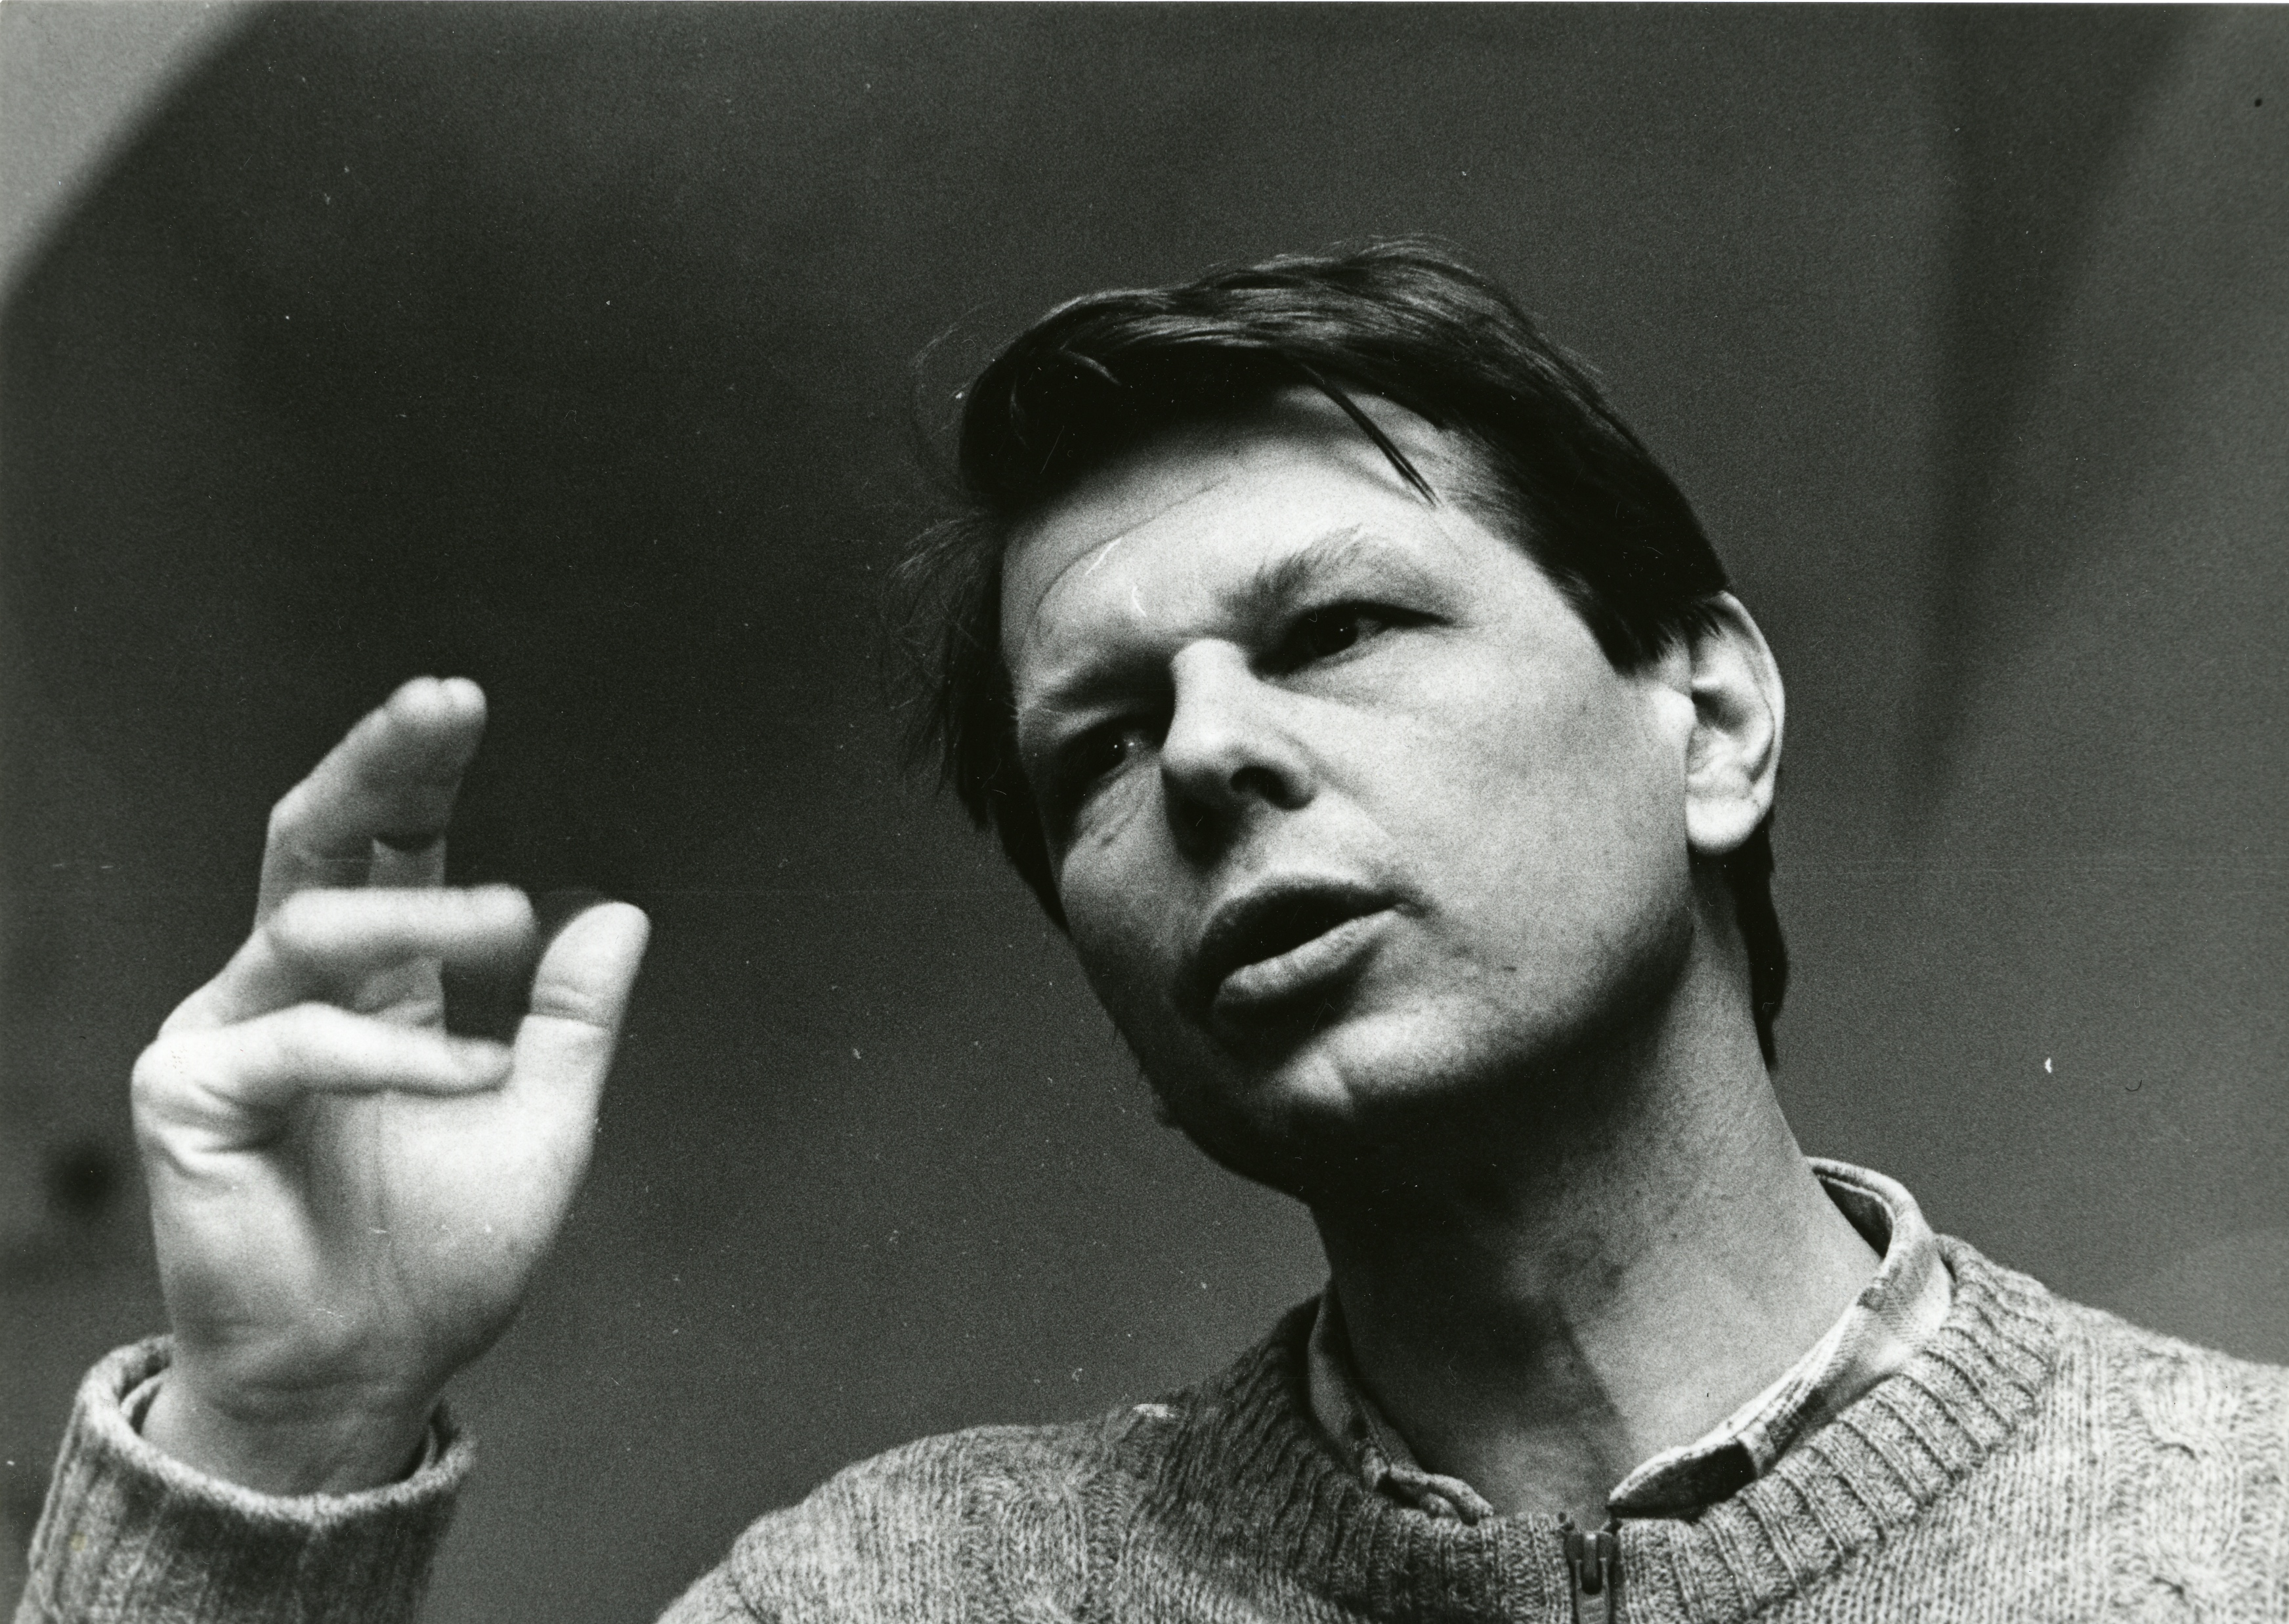
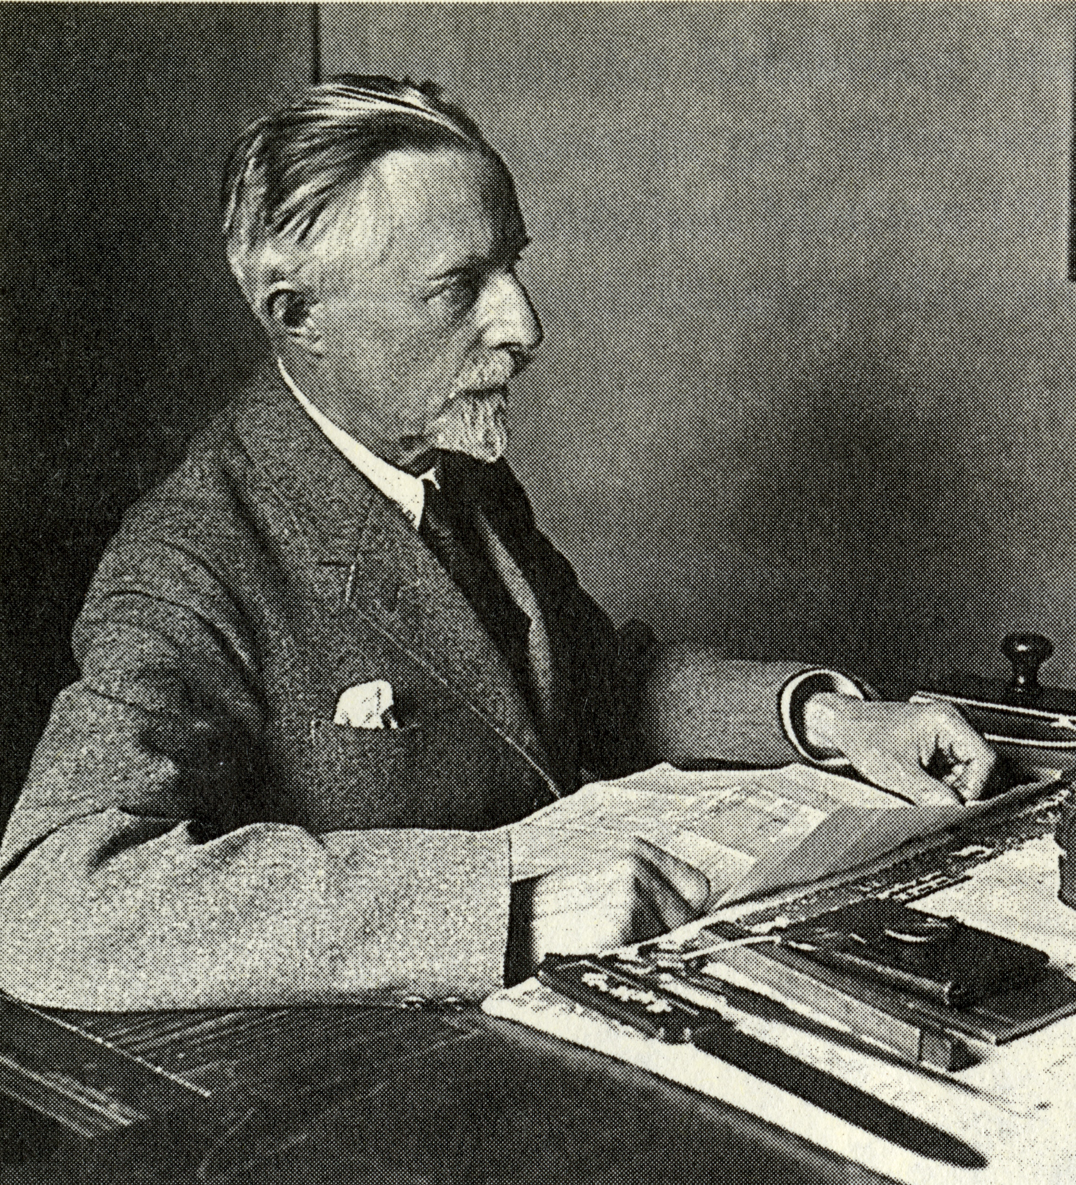
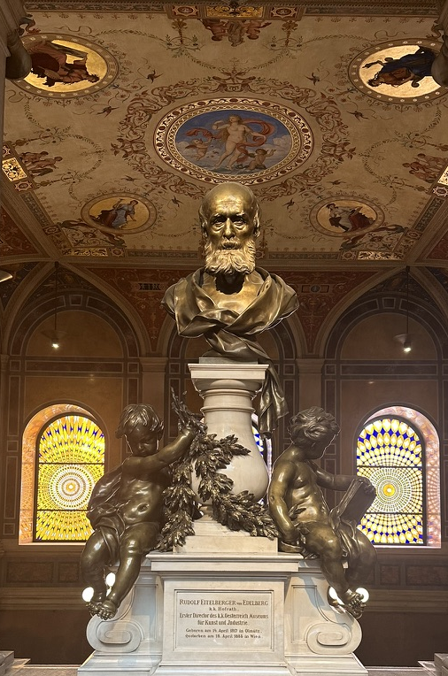
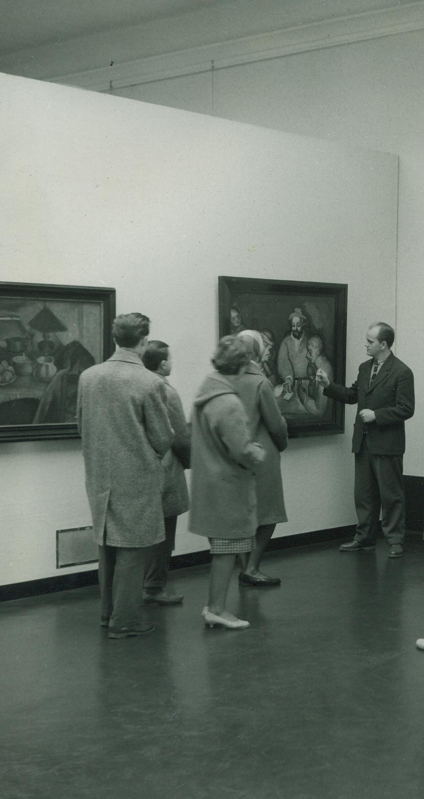
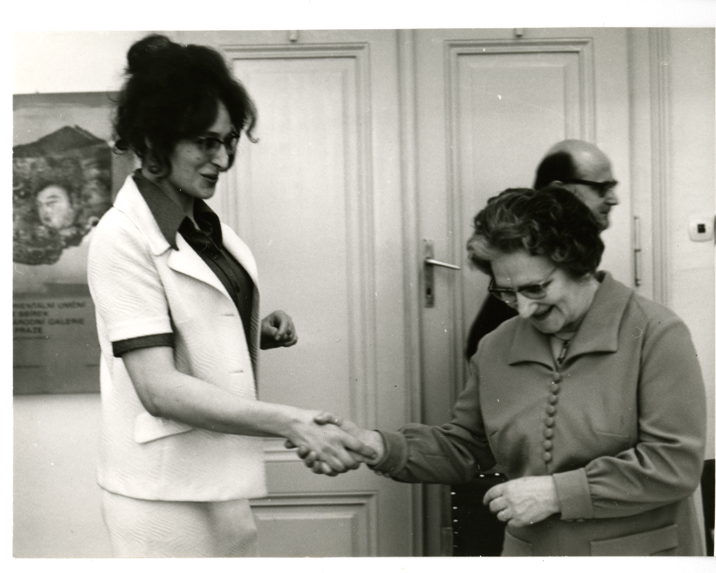
osobnosti
Rudolf Eitelberger von Edelberg, foto TZ
Julius Leisching, repro
Antonín Dufek, soukromý archiv
Karel Holešovský
Jiří Hlušička, Archiv MG
Jarmila Novotná, Archiv MG
Jiřina Medková, repro Bulletin MG

Slide 30
závěrem
19. stol. (do r. 1918)
20./21. stol.
dvě desítky uměleckoprůmyslových muzeí (na území dnešní ČR)
široký záběr od vysokého po užité umění
úzká vazba na průmyslníky, ti jsou přímými zřizovateli
akcent na edukační činnost, kurzy a vazba k umprum a odborným školám
specifická média – sbírka předloh, veřejné knihovny
dvě uměleckoprůmyslová muzea
užší specializace pouze na umělecký průmysl, či jeho určitý druh
volnější vazba k výrobcům, zřizovatelem obou je stát
standartní edukační činnost paměťové instituce

